Slide 1
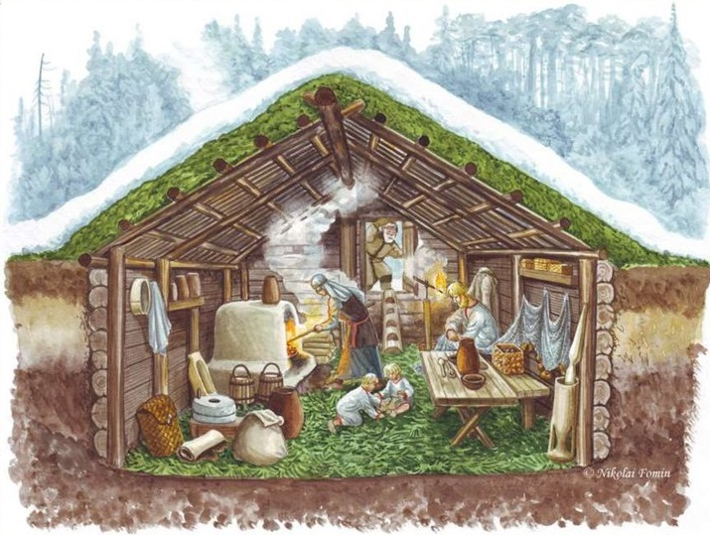
Укажи, как называется жилище, изображенное на рисунке.
полуземлянка
дом
землянка
изба

Slide 2
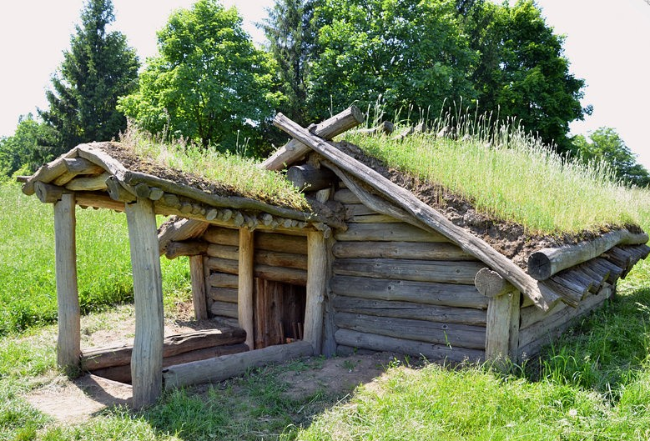
Укажи, как называется жилище, изображенное на рисунке.
полуземлянка
дом
землянка
изба

Slide 3
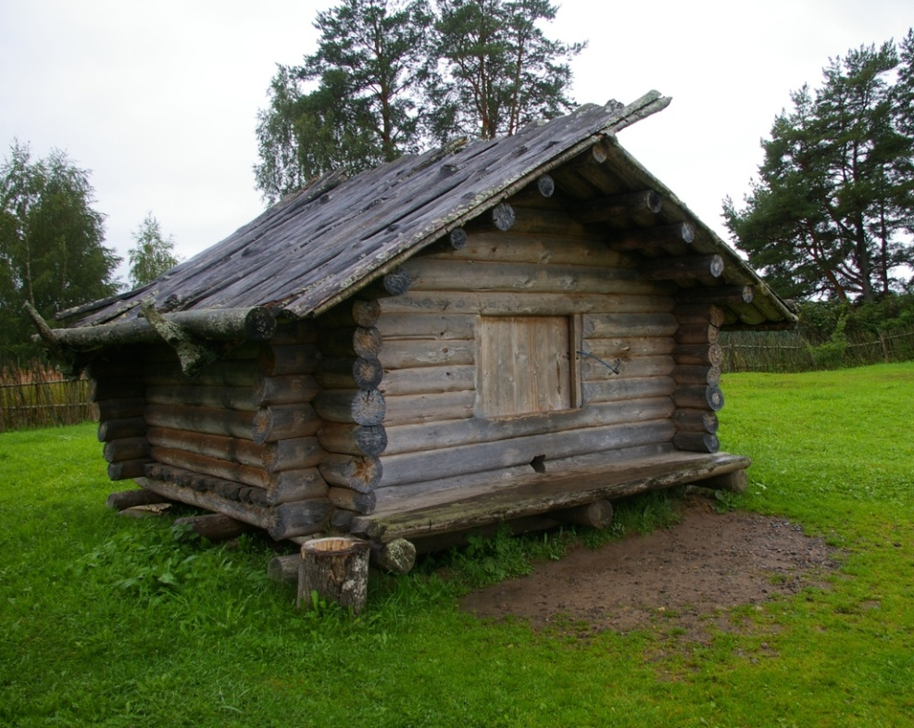
Укажи, как называется жилище, изображенное на рисунке.
полуземлянка
дом
землянка
изба

